Slide 1


Slide 2

Đường sắt cao tốc và một số lưu ý trong công
tác khảo sát địa kỹ thuật phục vụ xây dựng
đường sắt tốc độ cao tại Việt Nam
PGS.TS Nguyễn Thị Nụ
Phó Trưởng Khoa Khoa học và Kỹ thuật Địa chất, trường Đại học Mỏ - Địa chất
nguyenthinu@humg.edu.vn

Slide 3



1
Đường sắt tốc độ cao
2
Cơ sở địa chất công trình – địa kỹ thuật phục vụ cho xây dựng đường sắt tốc độ cao
3
Công tác khảo sát địa kỹ thuật

Slide 4
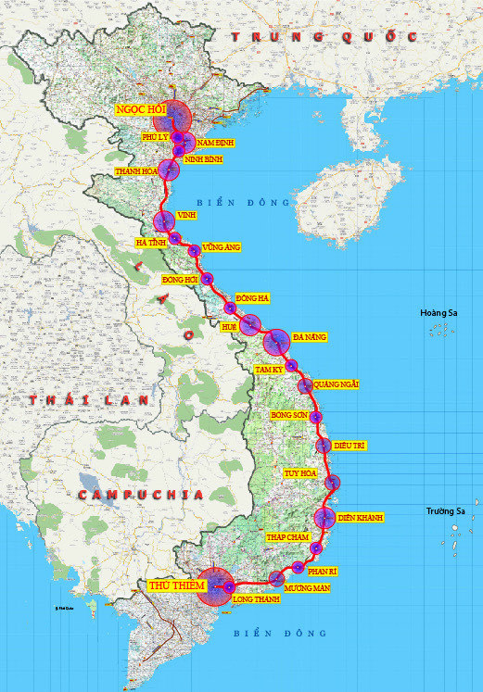

1. ĐƯỜNG SẮT TỐC ĐỘ CAO
1. ĐƯỜNG SẮT TỐC ĐỘ CAO
Tàu cao tốc hoạt động tốc độ cao trên một tuyến chuyên dụng. Vì lý do này, trọng lượng của đoàn tàu giảm, làm giảm tải trọng lên kết cấu công trình và tiết kiệm tiêu thụ điện, tối ưu hóa toàn bộ hệ thống của đường sắt tốc độ cao
Đường sắt tốc độ cao đóng vai trò quan trọng trong việc giảm tắc nghẽn giao thông, rút ngắn thời gian di chuyển và thúc đẩy phát triển kinh tế. Giúp giảm ô nhiễm môi trường nhờ sử dụng năng lượng sạch và giảm khí thải CO₂. Hệ thống này cũng tăng cường kết nối vùng, thúc đẩy du lịch và thương mại.
Ngoài ra, công nghệ tiên tiến trong ĐSTĐC góp phần cải thiện an toàn giao thông và giảm tai nạn. ĐSTĐC không chỉ là xu hướng mà còn là giải pháp giao thông bền vững cho tương lai.

Slide 5

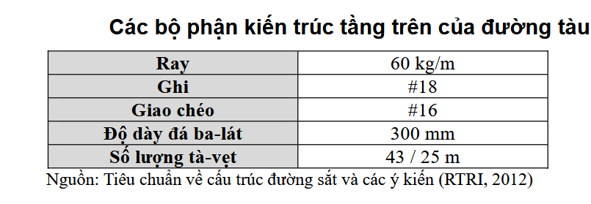
1. ĐƯỜNG SẮT TỐC ĐỘ CAO
1. ĐƯỜNG SẮT TỐC ĐỘ CAO
Dự án đường sắt tốc độ cao có tổng chiều dài hơn 1.541km, với chiều dài cầu cạn là 886 km (gần 60% kết cấu cạn), chiều dài đường hầm là 178 km (khoảng 10%) và chiều dài phần đường trên nền đất là 457 km (30%)
Tốc độ thiết kế 350km/giờ, tốc độ khai thác: 320km/giờ
Yêu cầu về tuổi thọ: 50 – 70 năm
Các vấn đề địa kỹ thuật phát sinh đề là vấn đề mất ổn định và vấn đề độ lún của đường ray
Điều kiện thoát nước và không thoát nước của vật liệu phụ thuộc vào loại vật liệu dưới nền

Slide 6
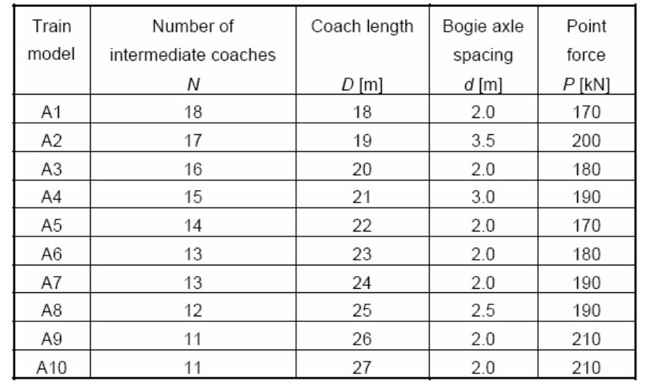
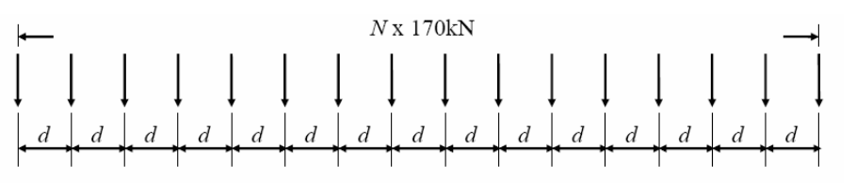
1. ĐƯỜNG SẮT TỐC ĐỘ CAO
1. ĐƯỜNG SẮT TỐC ĐỘ CAO
Các mô hình tải trọng, như HSLM (High-Speed ​​Load Model) hoặc TLM (Train Load Model), là các biểu diễn đơn giản hóa của các phương tiện đường sắt được sử dụng trong thiết kế và phân tích cầu, sử dụng để tính tác động của tàu hỏa lên cầu ở nhiều tốc độ khác nhau, đảm bảo tính toàn vẹn và an toàn của cấu trúc cầu. Các mô hình này tính đến trọng lượng, phân phối và các hiệu ứng động của tàu hỏa, và rất quan trọng để đảm bảo cơ sở hạ tầng đường sắt an toàn và hiệu quả
Load model for HSLM-A
Load model for HSLM-B

Slide 7
3. CÔNG TÁC KHẢO SÁT ĐỊA KỸ THUẬT
1. ĐƯỜNG SẮT CAO TỐC
Việc xây dựng đường ray xe lửa tốc độ cao, 350 km/h. Để đảm bảo an toàn vận hành của tàu cao tốc và sự thoải mái khi đi tàu của hành khách, tiêu chí về độ lún sau khi xây dựng của cơ sở hạ tầng đường ray ngày càng trở nên nghiêm ngặt hơn, điều này đặt ra những thách thức nghiêm trọng đối với các lý thuyết thiết kế vòng đời và công nghệ xây dựng cơ sở hạ tầng đường sắt tốc độ cao. Những thách thức này phức tạp hơn đối với các công trình xây dựng trên đất mềm có độ nén cao, vì việc kiểm soát độ lún sau khi xây dựng rất khó khăn ở những khu vực này.
Để đảm bảo an toàn và độ tin cậy khi vận hành đường sắt cao tốc, cần đáp ứng các tiêu chí về độ không đồng đều của hình dạng đường ray và độ ổn định của cơ sở hạ tầng. Độ lún chênh lệch lớn của nền đường gây ra thêm ứng suất trong nền đường ray liền khối và ảnh hưởng đáng kể đến độ không đồng đều của hình dạng đường ray. Độ không đồng đều do lún không thể phục hồi hoàn toàn bằng cách bảo dưỡng thường xuyên, đặc biệt là đối với đường ray không có đá dăm. Hơn nữa, khi chịu tải trọng động của tàu hỏa trong thời gian dài, đường ray phải chịu một loạt các khiếm khuyết của đường ray (ví dụ: vết nứt kết cấu của cơ sở hạ tầng). Những khiếm khuyết này làm tăng tốc độ xuống cấp của đường ray và đe dọa đến sự an toàn khi vận hành của tàu cao tốc. Do đó, tính ổn định lâu dài và kiểm soát độ lún có ý nghĩa quan trọng đối với cơ sở hạ tầng đường sắt cao tốc và các công nghệ lý thuyết và thực tiễn liên quan cần được nghiên cứu kỹ lưỡng.

Slide 8
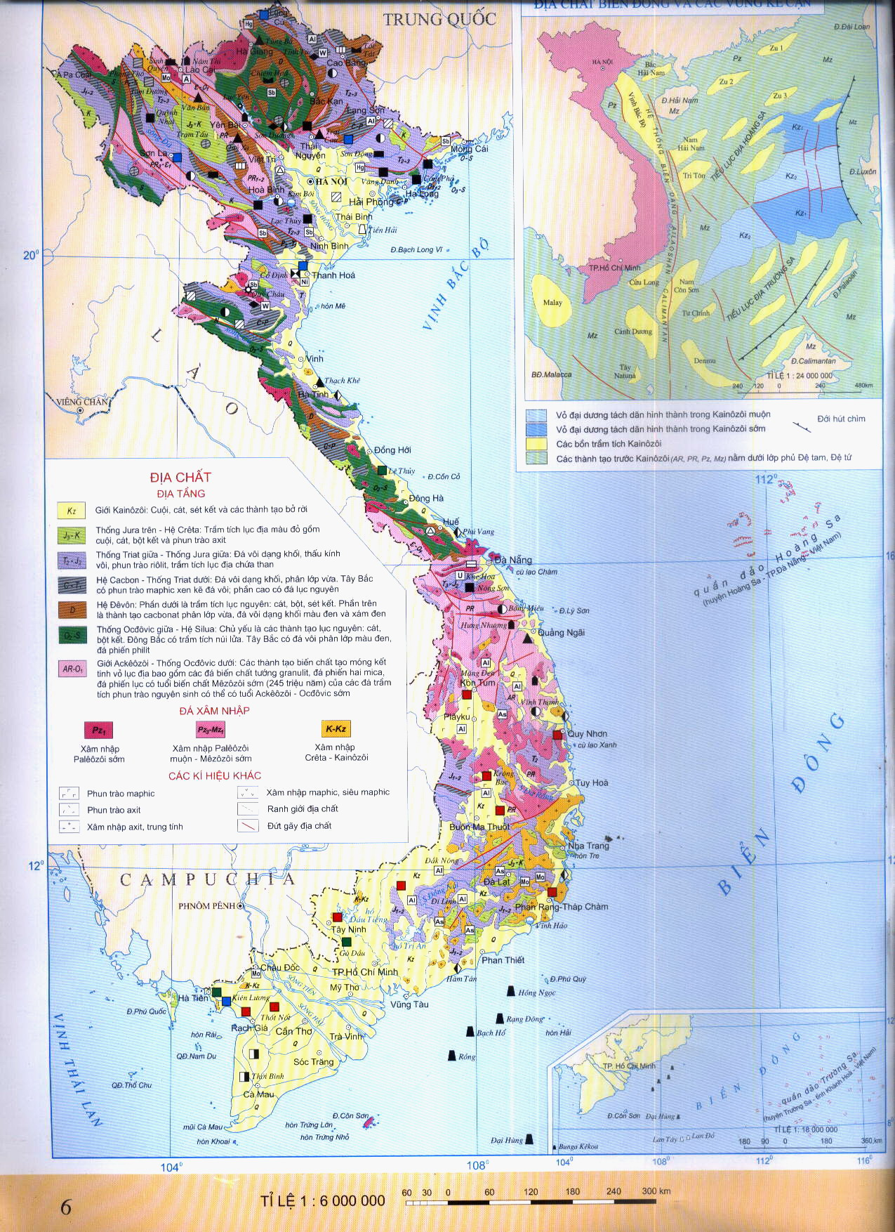
2. CÁC THÁCH THỨC GẶP PHẢI KHI XÂY DỰNG TUYẾN ĐƯỜNG SẮT TỐC ĐỘ CAO
2. CƠ SỞ ĐCCT – ĐKT PHỤC VỤ XÂY DỰNG ĐSTĐC
Sự đa dạng về điều kiện tự nhiên, khí hậu
Điều kiện khí hậu: Nhiệt đới nóng ẩm, mưa nhiều, được phân chia theo các miền khác nhau là điều kiện thúc đẩy các tai biến địa chất phát triển như hiện tượng trượt, lũ quét, lũ bùn đá, xói lở bờ sông,…
Địa hình: Sự biến đổi phức tạp về điều kiện địa hình
Cấu trúc địa chất đa dạng:
Gồm nhóm đất mềm dính và mềm rời đệ tứ có thành phần, trạng thái, bề dày hết sức phức tạp, trong đó có các thành tạo đất yếu theo quan điểm xây dựng. Tính chất cơ học động và tĩnh hết sức phức tạp.
Gồm nhóm đá (mác ma, trầm tích, biến chất) có tính bất đồng nhất, tính bất đẳng hướng, tính nứt nẻ kết hợp với các nhóm đất phong hóa tạo những tiền đề cho các hiện tượng địa chất xảy ra, ảnh hưởng đến việc lực chọn loại hình kết cấu móng,….
Tính chất cơ lý động và tĩnh của đất đá: Tác động đến phương án thiết kế, lựa chọn kết cấu móng đường sắt tốc độ cao thiết kế
Điều kiện địa chất thủy văn phức tạp: Tồn tại các loại hình nước dưới đất khác nhau, có quy luật phân bố về mức nước dưới đất khác nhau, với đa dạng về loại hình hóa học cũng như đặc điểm chiều dày mực nước,…
Các tai biến địa chất: Trượt lở, lũ bùn đá, karst ngầm, xói lở bờ sông.
Vật liệu xây dựng: Đa dạng, cần lựa chọn được loại vật liệu phù hợp làm các lớp móng của đường sắt cao tốc

Slide 9
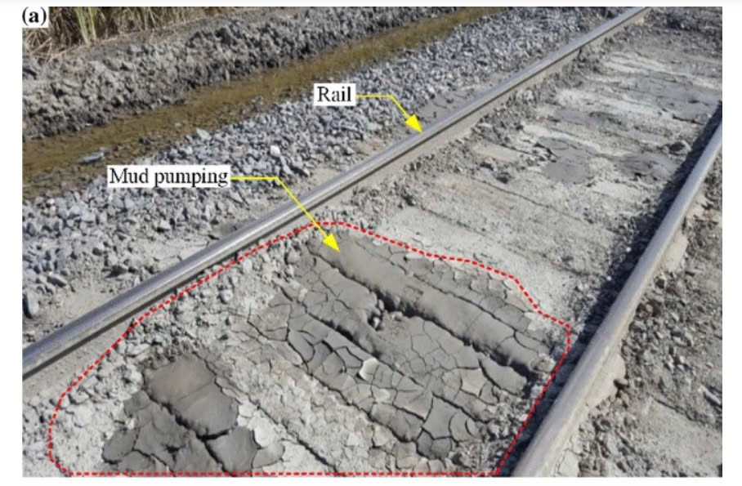
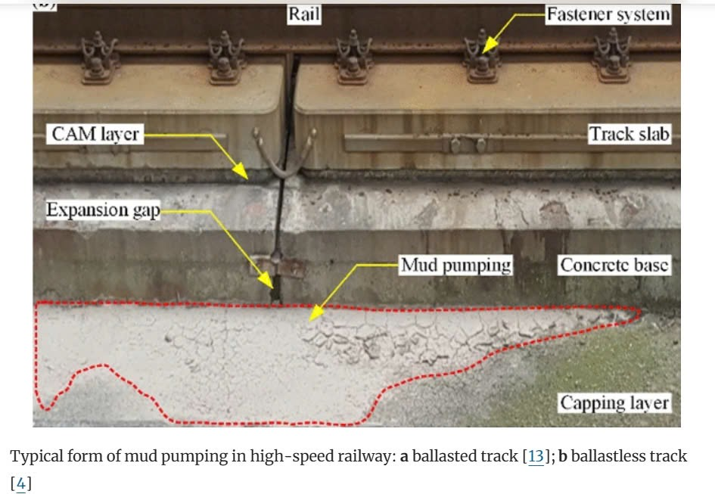
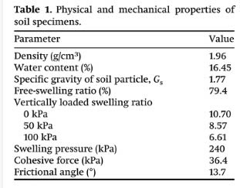
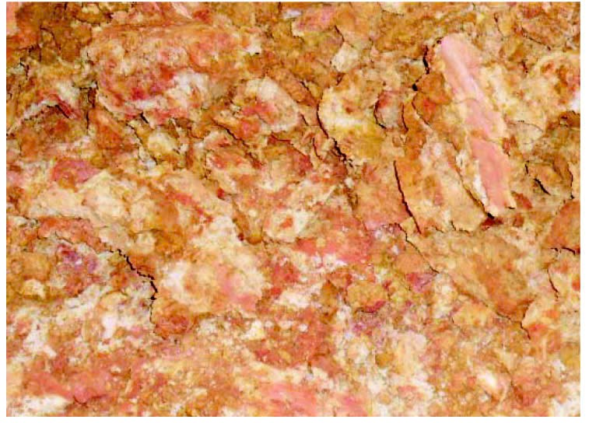
2. CƠ SỞ ĐCCT – ĐKT PHỤC VỤ XÂY DỰNG ĐSTĐC
Rủi ro phá hủy đường ray
Hiện tượng bùn trào lên hệ thống đường ray
Đất bị trương nở gây phá hủy đường ray
Tuyến đường sắt cao tốc Côn Minh - Thượng Hải

Slide 10
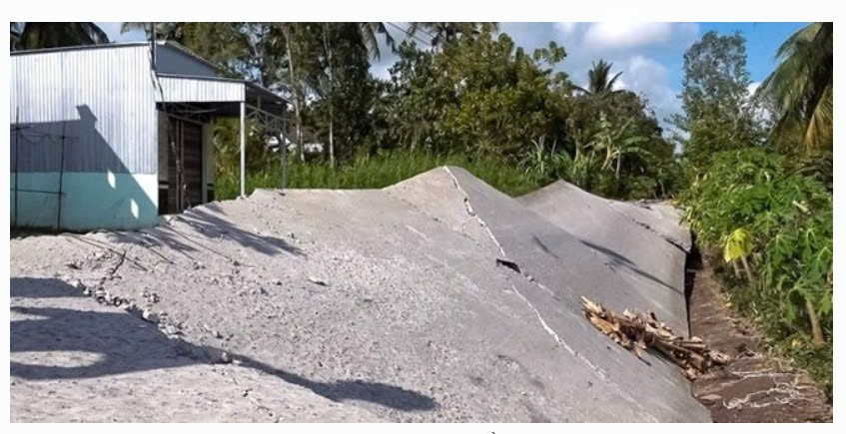
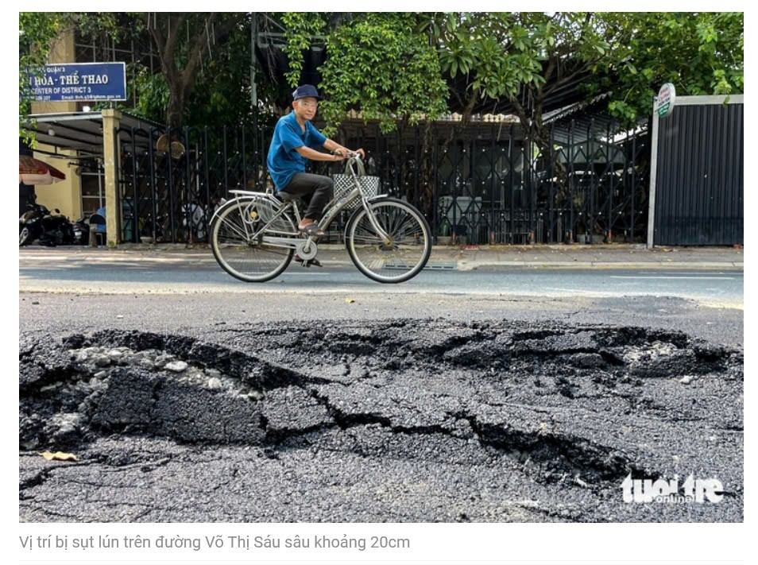
2. CƠ SỞ ĐCCT – ĐKT PHỤC VỤ XÂY DỰNG ĐSTĐC
Các sự cố công trình trong quá trình khai thác và sử dụng công trình như sụt lún, mất ổn định
Sụt lún tại Cà Mau
Sụt lún tại Tp Hồ Chí Minh

Slide 11
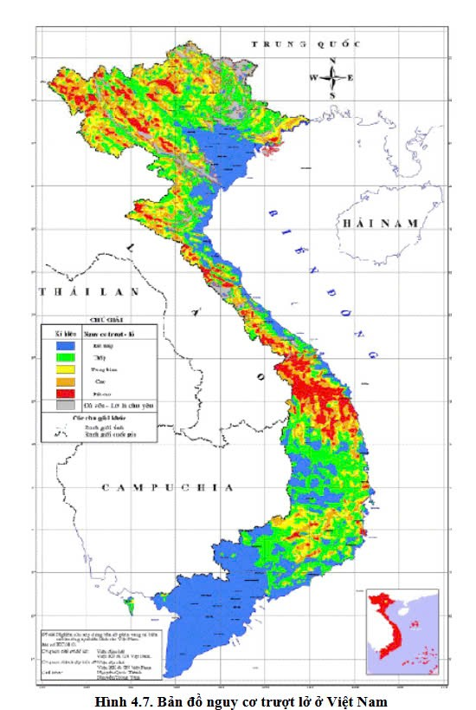
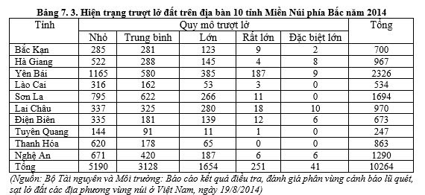
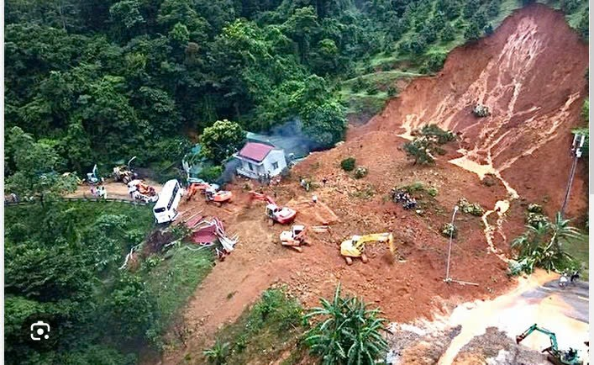
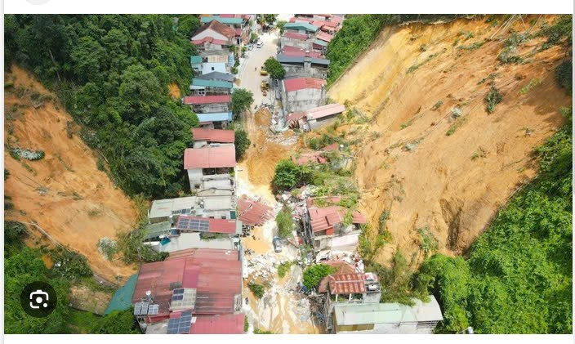
2. CƠ SỞ ĐCCT – ĐKT PHỤC VỤ XÂY DỰNG ĐSTĐC
Rủi ro tai biến địa chất khi khai thác vận hành công trình
Tai biến trượt đất đá
Yên Bái

Slide 12
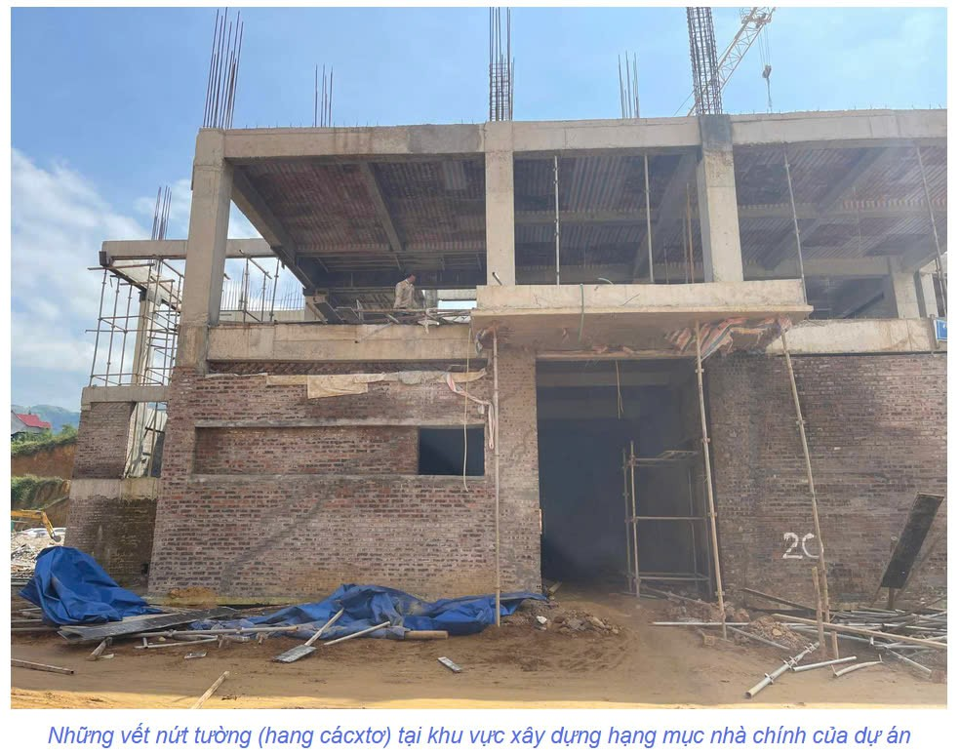
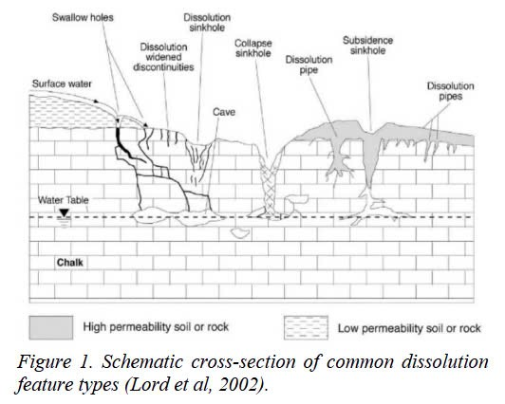
2. CƠ SỞ ĐCCT – ĐKT PHỤC VỤ XÂY DỰNG ĐSTĐC
Rủi ro tai biến địa chất khi khai thác vận hành công trình
Hiện tượng sụt lún do hang hốc karst

Slide 13
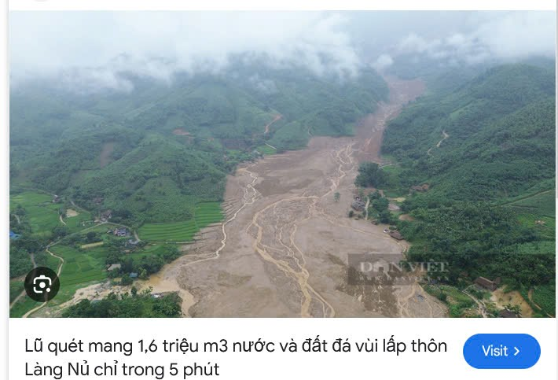
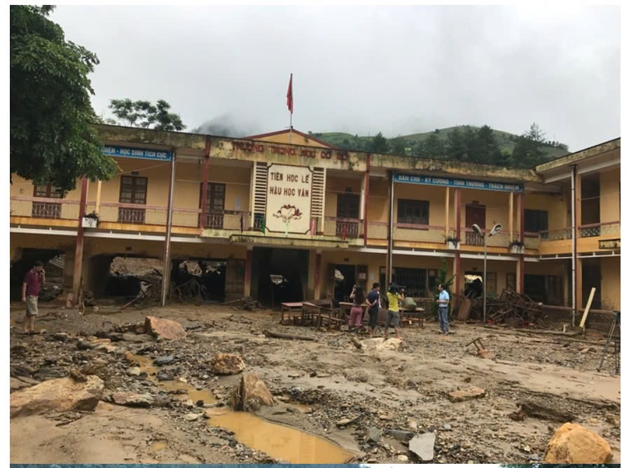
2. CƠ SỞ ĐCCT – ĐKT PHỤC VỤ XÂY DỰNG ĐSTĐC
Rủi ro tai biến địa chất khi khai thác vận hành công trình
Hiện tượng lũ bùn đá
Yên Bái,2017
Lào Cai, 2024

Slide 14
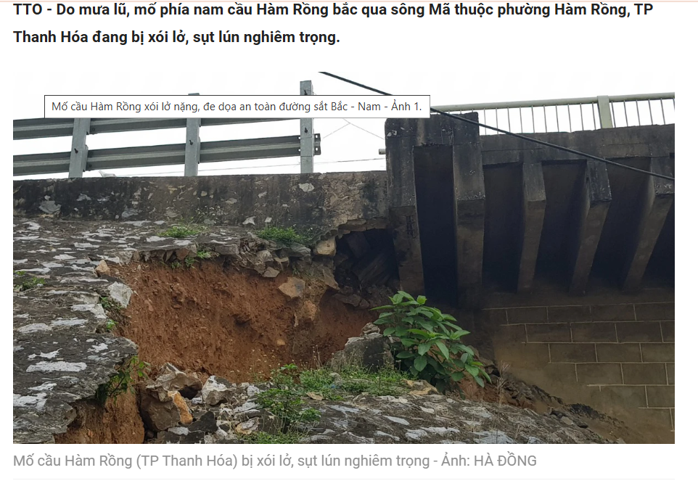
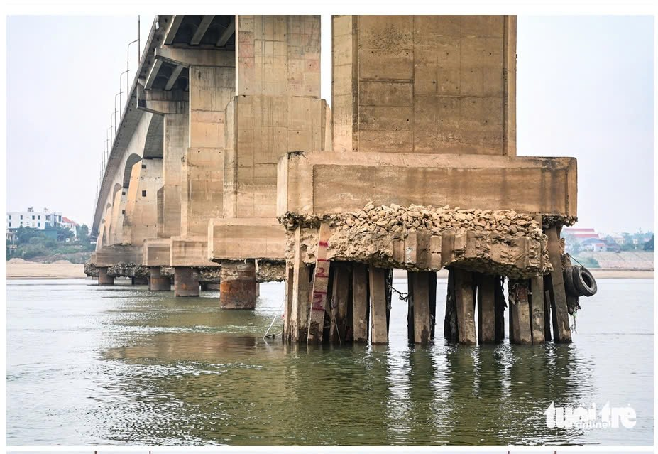
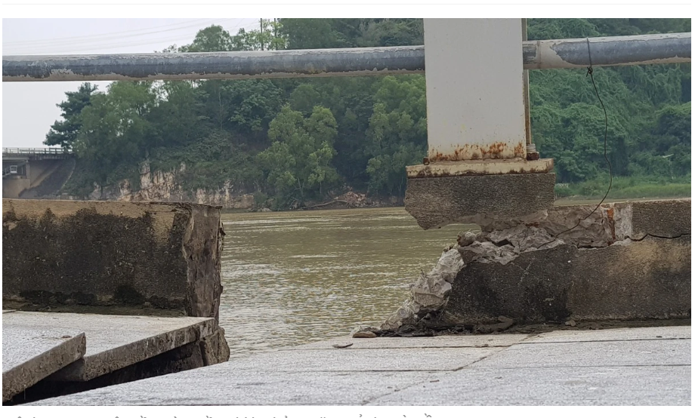
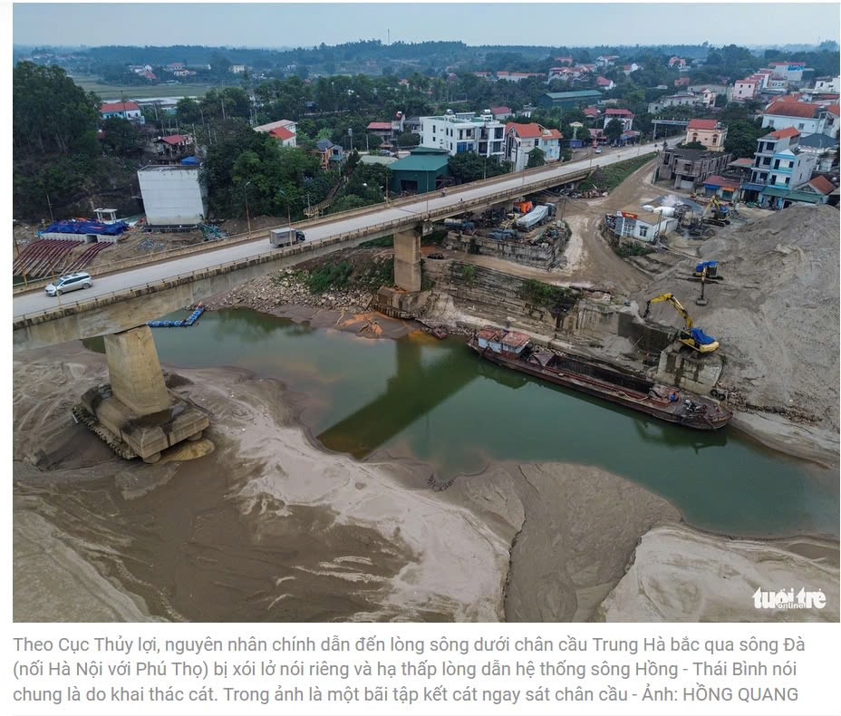
2. CÁC THÁCH THỨC
Rủi ro tai biến địa chất khi khai thác vận hành công trình
Hiện tượng xói lở bờ sông
Cầu Hàm Rồng
Cầu Trung Hà

Slide 15
3. CÔNG TÁC KHẢO SÁT ĐỊA KỸ THUẬT
3. CÔNG TÁC KHẢO SÁT ĐỊA KỸ THUẬT
CÁC TIÊU CHUẨN KHẢO SÁT ĐỊA KỸ THUẬT
Tiêu chuẩn Trung Quốc liên quan đến khảo sát địa kỹ thuật: GB 50021-2001 - Code for Investigation of Geotechnical Engineering
Tiêu chuẩn Trung Quốc liên quan đến khảo sát địa kỹ thuật đường cao tốc: GB/T 50281-2016, "Code for Geotechnical Investigation of Railway Engineering”
Mục đích của công tác khảo sát địa kỹ thuật: đảm bảo độ an toàn của đường ray dưới tác động của tải trọng và tốc độ cao. Việc nghiên cứu địa kỹ thuật phục vụ cho xây dựng đường sắt tốc độ cao bao gồm:
Đặc điểm địa tầng và tính chất cơ lý của đất đá: Tên đất, khối lượng thể tích, sức chống cắt, tính thấm và đặc tính của đất dưới tác dụng của tải trọng đường sắt cao tốc. Nhiều loại đất có tính trương nở, tan rã
Thí nghiệm hiện trường: Khoan và lấy mẫu thí nghiệm, công tác địa vật lý, thí nghiệm xuyên động để xác định các đặc trưng của đất đá ở ngoài hiện trường và lấy mẫu để xác định các chỉ tiêu cơ lý ở trong phòng.
Thí nghiệm trong phòng: Thí nghiệm mẫu nguyên dạng và không nguyên dạng. Bao gồm thí nghiệm phân tích thành phần hạt, xác định các giới hạn Atterberg, tính thấm, tính đầm chặt, sức kháng cắt, độ nén lún
Các tính chất động học dưới tác dụng của tải trọng tàu cao tốc, cần có các thí nghiệm chuyên biệt đế đánh giá hành vi của đất và đá trong những điều kiện này
Đánh giá độ rung: Độ rung mặt đất từ tàu ca tốc có thể ảnh hưởng đến các công trình lân cận, đòi hỏi phải theo dõi độ rung và các biện pháp giảm thiểu

Slide 16
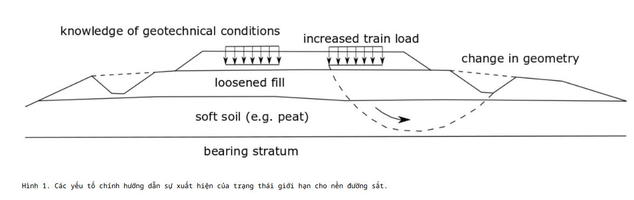
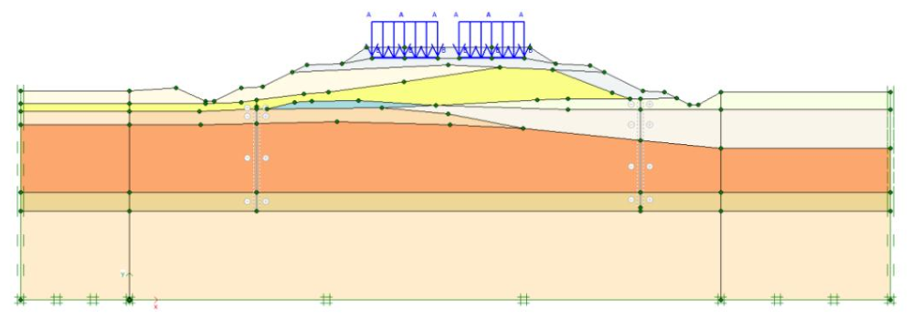
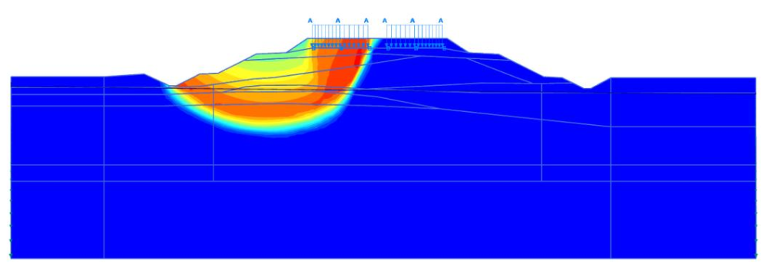
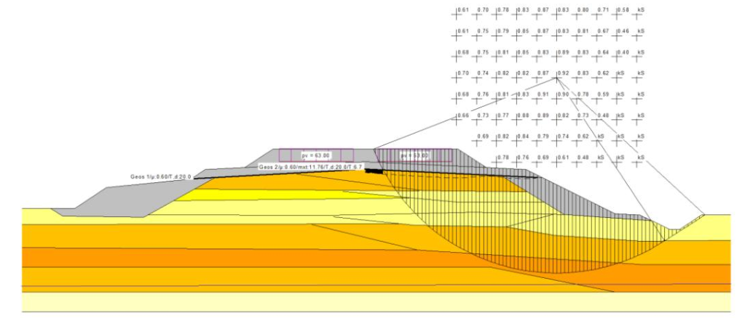
3. CÔNG TÁC KHẢO SÁT ĐỊA KỸ THUẬT
3. CÔNG TÁC KHẢO SÁT ĐỊA KỸ THUẬT
Với các điều kiện tải đặc trưng cho các tuyến đường sắt (tức là tải tuần hoàn và xảy ra nhanh), khi có đất hạt mịn, thường phải xem xét cả phân tích độ ổn định thoát nước và không thoát nước
Witold Bogusz*, and Tomasz Godlewski, 2019

Slide 17
3. CÔNG TÁC KHẢO SÁT ĐỊA KỸ THUẬT
3. CÔNG TÁC KHẢO SÁT ĐỊA KỸ THUẬT
CÔNG TÁC ĐO VẼ ĐỊA CHẤT CÔNG TRÌNH
CÔNG TÁC ĐỊA VẬT LÝ
CÔNG TÁC KHOAN ĐÀO THĂM DÒ VÀ LẤY MẪU THÍ NGHIỆM
CÔNG TÁC THÍ NGHIỆM NGOÀI TRỜI
CÔNG TÁC THÍ NGHIỆM TRONG PHÒNG
XÂY DỰNG ĐƯỢC BẢN ĐỒ PHÂN VÙNG NGUY CƠ RỦI RO TAI BIẾN ĐỊA CHẤT (TRƯỢT LỞ, LŨ BÙN ĐÁ)

Slide 18
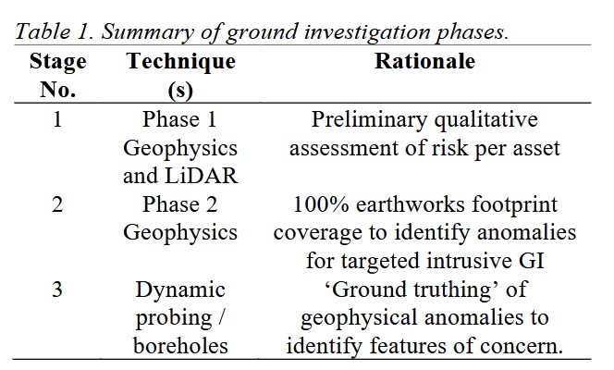
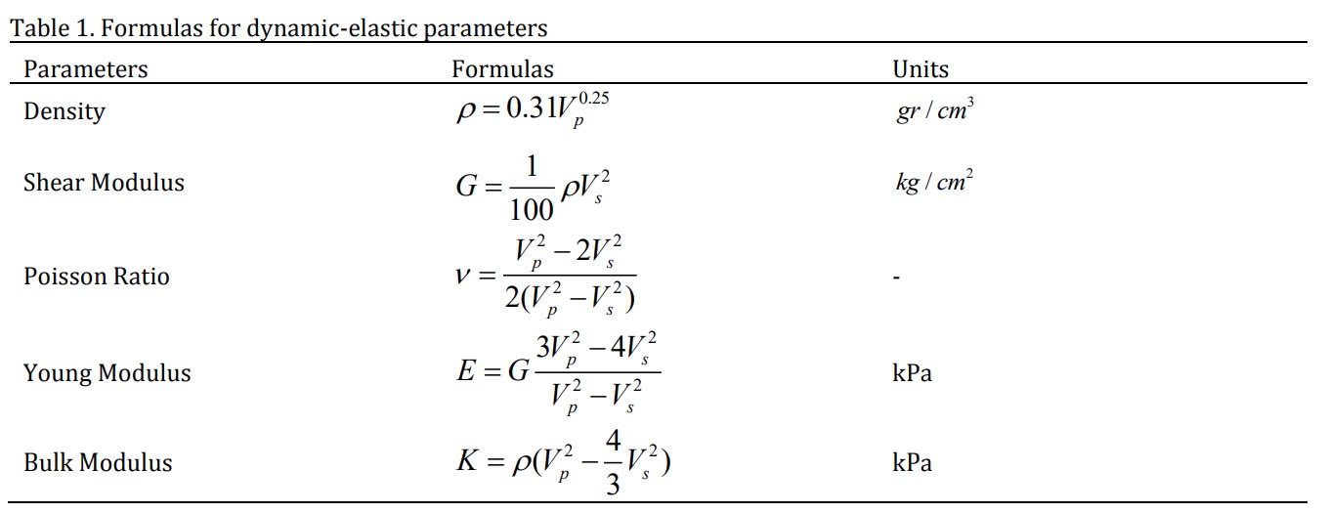
3. CÔNG TÁC KHẢO SÁT ĐỊA KỸ THUẬT
3. CÔNG TÁC KHẢO SÁT ĐỊA KỸ THUẬT
3.2. CÔNG TÁC ĐỊA VẬT LÝ
CÔNG TÁC ĐỊA VẬT LÝ ĐÓNG VAI TRÒ QUAN TRỌNG DO LIÊN QUAN ĐẾN TẢI TRỌNG LIÊN TỤC CỦA TUYẾN ĐƯỜNG SẮT. PHƯƠNG PHÁP ĐỊA VẬT LÝ CHO PHÉP XÁC ĐỊNH ĐƯỢC MẶT CẮT LIÊN TỤC, XÁC ĐỊNH ĐƯỢC MỨC ĐỘ ĐỒNG NHẤT CŨNG NHƯ NHỮNG DỊ THƯỜNG ĐỊA CHẤT, VỚI CHI PHÍ TƯƠNG ĐỐI PHÙ HỢP.
Một số phương pháp được sử dụng phương pháp mặt cắt điện (phương pháp đa điện cực, phương pháp ra đa đất)
Phương pháp địa chất xác định được các thông số động học của đất nền.
Vận tốc sóng bề mặt quyết định đến độ ổn định của đường ray tàu hòa, nếu đạt đến tốc độ của tàu lửa, độ lệch cộng hưởng động có thể xảy ra do vậy phải sử dụng phương pháp để đo tốc độ sóng “Seismic Surface Waves and Borehole Methods to Determine Shear Wave Velocity: A Review of Measurement Practice by Contractors in the UK”

Slide 19
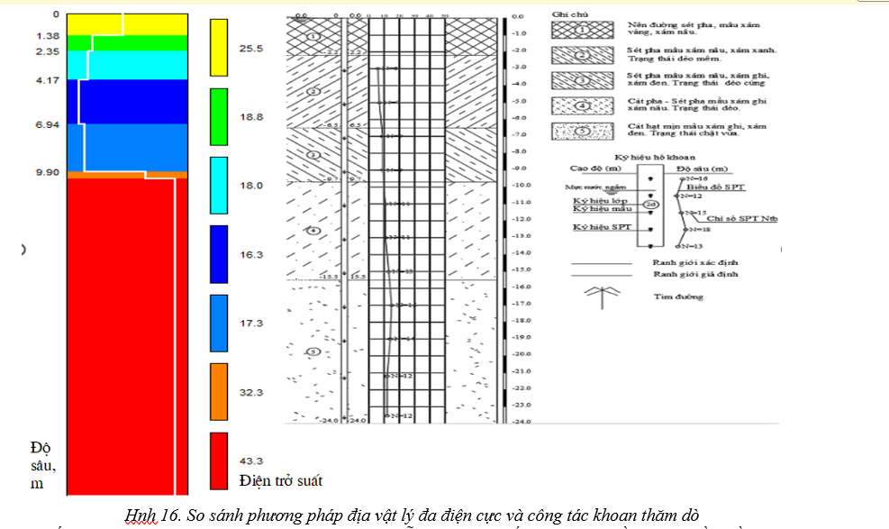
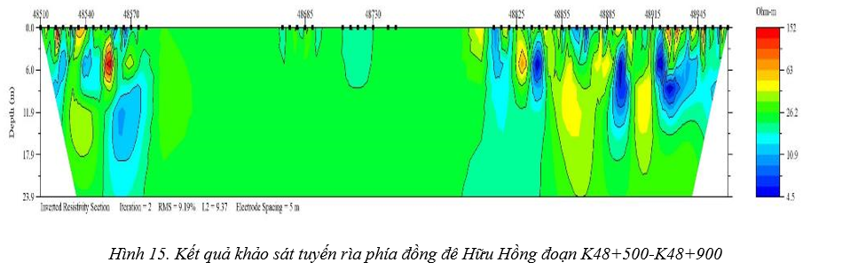
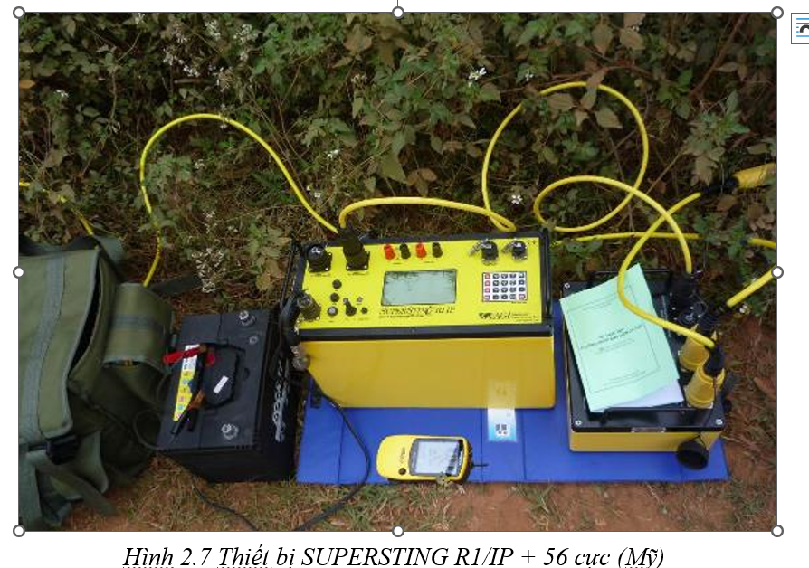
3. CÔNG TÁC KHẢO SÁT ĐỊA KỸ THUẬT
3. CÔNG TÁC KHẢO SÁT ĐỊA KỸ THUẬT
3.2. CÔNG TÁC ĐỊA VẬT LÝ
CÔNG TÁC ĐỊA VẬT LÝ ĐÓNG VAI TRÒ QUAN TRỌNG DO LIÊN QUAN ĐẾN TẢI TRỌNG LIÊN TỤC CỦA TUYẾN ĐƯỜNG SẮT. PHƯƠNG PHÁP ĐỊA VẬT LÝ CHO PHÉP XÁC ĐỊNH ĐƯỢC MẶT CẮT LIÊN TỤC, XÁC ĐỊNH ĐƯỢC MỨC ĐỘ ĐỒNG NHẤT CŨNG NHƯ NHỮNG DỊ THƯỜNG ĐỊA CHẤT, VỚI CHI PHÍ TƯƠNG ĐỐI PHÙ HỢP. Một số phương pháp được sử dụng phương pháp mặt cắt điện (phương pháp đa điện cực, phương pháp ra đa đất)

Slide 20
3. CÔNG TÁC KHẢO SÁT ĐỊA KỸ THUẬT
3. CÔNG TÁC KHẢO SÁT ĐỊA KỸ THUẬT
3.3. CÔNG TÁC KHOAN ĐÀO, LẤY MẪU THÍ NGHIỆM
Công tác khoan trên cạn
Công tác khoan dưới nước
Quy trình kỹ thuật khoan trong đất
Quy trình kỹ thuật khoan trong đá
Khi lập kế hoạch điều tra địa kỹ thuật, số điểm thử nghiệm, khi thực hiện đo độ sâu (CPTu, DMT, v.v.), phải tương ứng với số lỗ khoan. Vì các lỗ khoan được sử dụng để xác định lớp đất nền và lấy mẫu để thử nghiệm trong phòng thí nghiệm, nên đo độ sâu có thể cung cấp gần như liên tục hồ sơ của một thông số đã đo. Sau đó, chúng có thể được giải thích để đánh giá các thông số địa kỹ thuật của đất nền, với việc tính trung bình tốt hơn trên khối đất so với chỉ dựa trên các thử nghiệm trong phòng thí nghiệm.
Nhìn chung, độ tin cậy của các thông số mặt đất thu được và mô hình thiết kế địa kỹ thuật giả định, bao gồm các mặt cắt dọc theo đường và vuông góc với đường, có tác động trực tiếp đến độ tin cậy của bất kỳ tính toán thiết kế nào

Slide 21
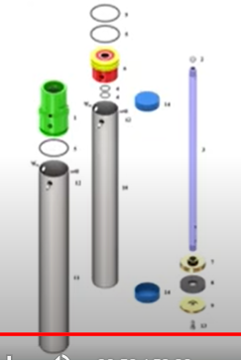
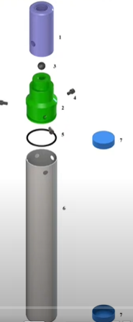
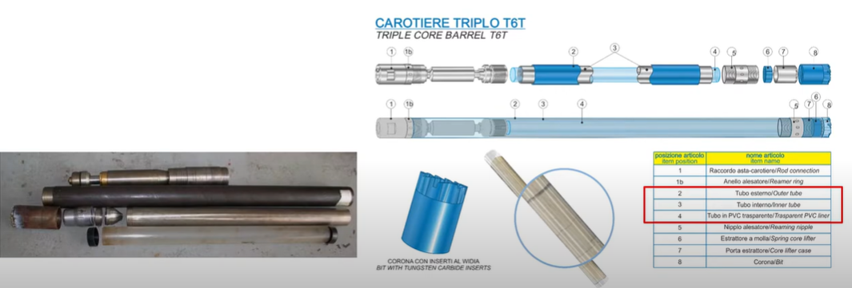
3. CÔNG TÁC KHẢO SÁT ĐỊA KỸ THUẬT
3. CÔNG TÁC KHẢO SÁT ĐỊA KỸ THUẬT
3.3. CÔNG TÁC KHOAN ĐÀO, LẤY MẪU THÍ NGHIỆM
Ống mẫu đơn: Ống thép
Ống mẫu thành mỏng
Ống mẫu piston
Ống mẫu nòng ba
SPT từ 3 -8
SPT từ 0 đến 8.
Mẫu đá phong hóa, đất cứng

Slide 22
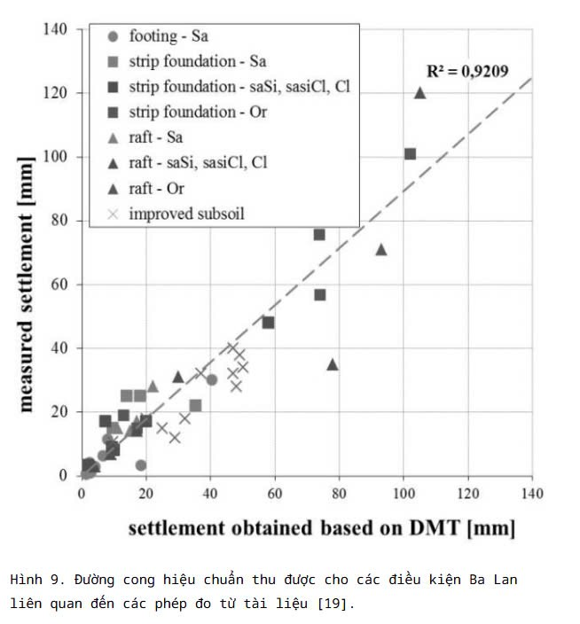
3. CÔNG TÁC KHẢO SÁT ĐỊA KỸ THUẬT
3. CÔNG TÁC KHẢO SÁT ĐỊA KỸ THUẬT
3.4. CÔNG TÁC THÍ NGHIỆM NGOÀI TRỜI
Thực hiện đối với đất đá cứng
Thực hiện đối với đất mềm rời
Thí nghiệm DMT rất hữu ích trong việc xác định mô đun biến dạng đất để tính toán, như một giải pháp thay thế cho các thử nghiệm trong phòng thí nghiệm đắt tiền hơn. Các mối tương quan được áp dụng trong thực tế, giữa kết quả thăm dò và thông tin về điều kiện đất của một cấu trúc được xây dựng
Đối với việc xây dựng đường sắt trên nền đất yếu hoặc hữu cơ, khối lượng mẫu thí nghiệm thường không đủ, do đó việc thực hiện các thí nghiệm trong phòng đóng vai trò quan trọng để xác định các đặc trưng biến dạng và độ bền. Việc này sẽ cung cấp nhiều chỉ tiêu để khẳng định mức độ tin cậy cũng như các thông tin để tối ưu hóa thiết kế

Slide 23
3. CÔNG TÁC KHẢO SÁT ĐỊA KỸ THUẬT
Thí nghiệm hiện trường
Xác định các đặc trưng khác
Xác định đặc trưng độ bền của đất đá
Phương pháp gián tiếp xác định Độ bền, độ biến dạng
Xác định đặc trưng biến dạng của đất đá
Xác định thông số ĐCTV
Cắt theo mặt trượt phẳng ngang
Đổ nước
Nén tĩnh nền
Nén đẩy ngang cột đất
Ép nước
Nén đá trong hầm
KLTT ngoài trời, đầm nện, PIT, Siêu âm cọc khoan nhồi
Xuyên tĩnh (CPT)
Cắt khối đá trong hầm
PMT, DMT
Xuyên tiêu chuẩn SPT
CBR
Đẩy ngang cột đất
Nén tĩnh cọc

Slide 24
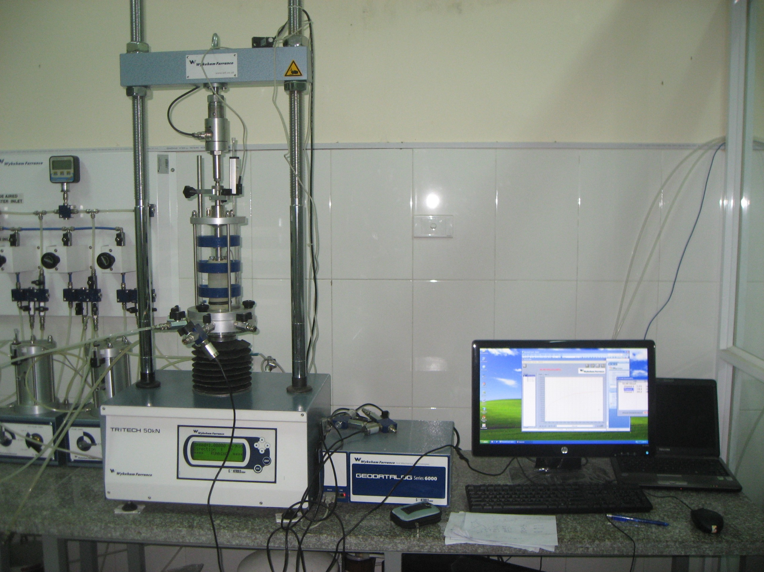
3. CÔNG TÁC KHẢO SÁT ĐỊA KỸ THUẬT
3. CÔNG TÁC KHẢO SÁT ĐỊA KỸ THUẬT
3.4. CÔNG TÁC THÍ NGHIỆM TRONG PHÒNG
Nhóm chỉ tiêu cơ lý tĩnh
Nhóm chỉ tiêu động học
CHẤT LƯỢNG CỦA CÁC PHÒNG LAS CŨNG NHƯ KINH NGHIỆM VÀ TRÌNH ĐỘ CỦA NHÂN VIÊN THÍ NGHIỆM
THÍ NGHIỆM ĐẶC TRƯNG ĐỘNG: Bender Element Testing : small-strain shear modulus (G_{max})
Với sự tăng trưởng liên tục về năng lực của hệ thống đường sắt, nền đường cũng sẽ phải chịu tải trọng động thường xuyên hơn, điều này sẽ tạo ra biến dạng dẻo tích lũy không thể phục hồi dưới tác động dài hạn và trong những trường hợp nghiêm trọng, hoạt động bình thường của nền đường sẽ bị ảnh hưởng trực tiếp
Các đặc điểm động bên trong nền đường cũng sẽ dần phát triển theo các điều kiện tải trọng lặp đi lặp lại này, khiến việc phân tích các phản ứng động của nền đường trở thành một cách không thể thiếu để đánh giá độ ổn định tổng thể của nó. Phân tích lý thuyết, mô phỏng số, các thử nghiệm trong phòng và các thí nghiệm ngoài trời đã được các học giả trong và ngoài nước sử dụng để nghiên cứu phản ứng động của nền đường dưới tải trọng động

Slide 25
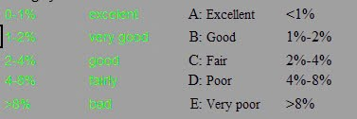
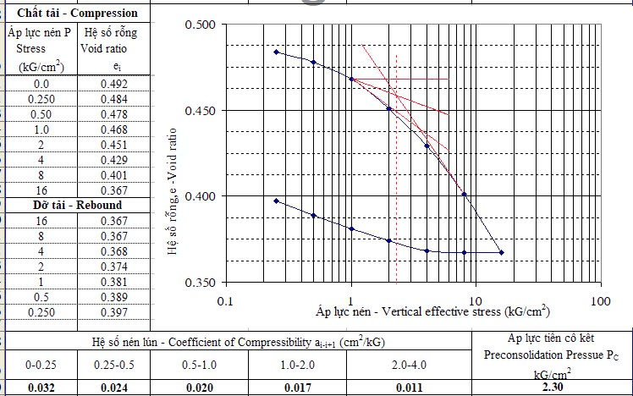
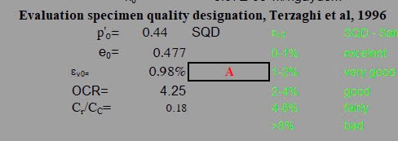
3. CÔNG TÁC KHẢO SÁT ĐỊA KỸ THUẬT
3. CÔNG TÁC KHẢO SÁT ĐỊA KỸ THUẬT
3.5. CÔNG TÁC THÍ NGHIỆM TRONG PHÒNG
THÍ NGHIỆM NÉN CỐ KẾT
Đánh giá chất lượng mẫu
Tiêu chuẩn và cấp áp lực nén
Phòng thí nghiệm đạt chuẩn về số lượng máy+ nhân lực

Slide 26
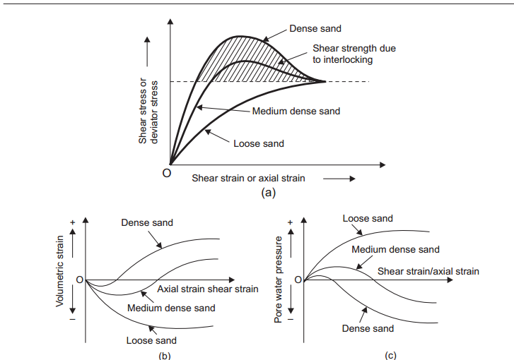
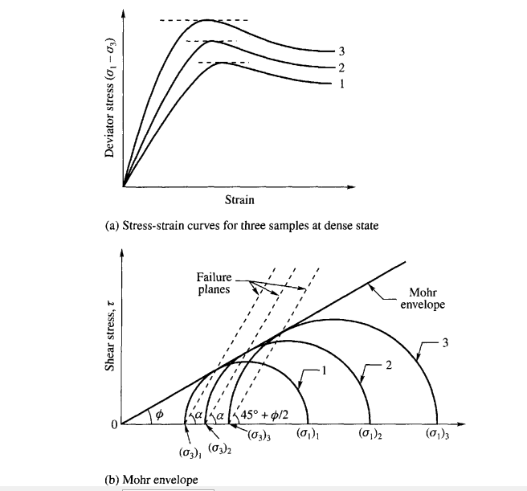
3. CÔNG TÁC KHẢO SÁT ĐỊA KỸ THUẬT
3. CÔNG TÁC KHẢO SÁT ĐỊA KỸ THUẬT
3.4. CÔNG TÁC THÍ NGHIỆM TRONG PHÒNG
THÍ NGHIỆM NÉN BA TRỤC
Đánh giá chất lượng mẫu
Tiêu chuẩn và cấp áp lực nén
Các sơ đồ thí nghiệm UU, CU, CD
THÍ NGHIỆM NÉN ĐƠN TRỤC
Đánh giá chất lượng mẫu
Tiêu chuẩn và cấp áp lực nén
THÍ NGHIỆM XÁC ĐỊNH SỨC KHÁNG CẮT CỦA ĐÁ
Thí nghiệm cắt phẳng
Thí nghiệm nén ba trục
Phòng thí nghiệm đạt chuẩn về số lượng máy+ nhân lực

Slide 27
THANK FOR YOUR ATTENTION !

